Slide 1
Python Fundamental
Ch.11 : Pemrograman Beorientasi Objek
Instruktur : Ahmad Rio Adriansyah
Nurul Fikri Komputer

Slide 2
Instructor
Ahmad Rio Adriansyah
081573954126
ahmad.rio.adriansyah@gmail.com
arasy.net

Slide 3
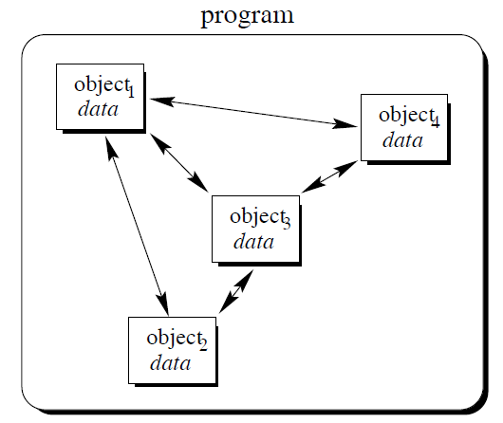
OOP
Object Oriented Programming
Object = bagian software yang memiliki variabel dan fungsi
Programnya didesain
meniru benda dan
interaksinya
di dunia nyata

Slide 4
OOP
Fokus dari OOP adalah :
  Encapsulation
  Penyimpanan variabel dan fungsi yang berkaitan dalam satu tempat, dan izin aksesnya diatur
  Polymorphism
  Penanganan operator yang memiliki nama sama, tetapi memiliki perilaku yang berbeda tergantung dengan konteksnya
  Inheritance
  Pewarisan variabel dan fungsi dari suatu kelas kepada kelas lain dengan memungkinkan penambahan lainnya

Slide 5
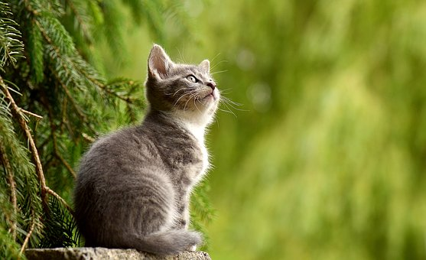
Objek kucing:
  Memiliki variabel
    Warna
    Ras
    Panjang ekor, dll
  Memiliki fungsi
    Berjalan
    Bersuara
    Makan

Slide 6
Class
Kelas adalah definisi dari objek yang nantinya akan dibentuk
Analoginya sama seperti blueprint sebuah gedung.
  Kelas = blueprint
  Objek = gedung
Objek adalah benda yang dibentuk dari kelas (disebut sebagai instance )

Slide 7
Class
Format :
>>> class nama_kelas :
… def fungsi():
… expression
… variabel
Instansiasi :
>>> nama_instance = nama_kelas()

Slide 8
Contoh
>>> class kucing:
… def bersuara(self):
… print(‘Meooong’)
… warna = ‘biru’
>>>
>>> Odi = kucing()
>>> Odi.bersuara()
>>> Odi.warna

Slide 9
Constructor
Konstruktor adalah fungsi yang dipanggil pada saat objek di instansiasi
Format :
… def __init__(self, var):
… expression

Slide 10
Contoh
>>> class kucing:
… def __init__(self, nama= '', warna = '', ras= 'kampung')
… self.nama = nama
… self.ras = ras
… self.warna = warna
… print('Telah dibuat seekor kucing dengan nama %s' %nama)
… def bersuara(self):
… print('Meoooong')

Slide 11
Print Representation
Kita dapat mengganti bagaimana python menerapkan fungsi print terhadap objek
… def __repr__(self):
… return ‘Halo, saya kucing %s berwarna %s. Nama saya %s’ %(self.ras, self.warna, self.nama)

Slide 12
Encapsulation
Semua data pada latihan sebelumnya bersifat publik, artinya dapat diakses dari manapun termasuk diubah dari luar kelasnya
Contoh :
>>> Odi.ras = ‘anggora’
Pada objek, kadang kita perlu suatu nilai yang tidak dapat diubah dengan mudah. Kita lindungi nilai tersebut dengan encapsulation (data hiding) dan dibuat fungsi setter dan getter
Enkapsulasi penting, terutama jika ada orang lain yang menggunakan kelas tersebut

Slide 13
Private dan Public Data
Pada python, variabel yang dimulai dengan dua buah underscore ( __var ) adalah private
Variabel yang dimulai dengan sebuah underscore adalah semi private
Setter = fungsi yang digunakan untuk mengubah data private
Getter = fungsi yang digunakan untuk mengambil nilai data private

Slide 14
Contoh
… def __init__(self, nama=‘’, warna=‘’, ras= ‘kampung’):
… self.nama = nama
… self.__warna = warna #private
… self.__ras = ras #private
… def set_warna(self,warna): #setter
… self.__warna = warna
… def get_warna(self): #getter
… return self.__warna
… def get_ras(self): #getter
… return self.__ras

Slide 15
Encapsulation
Kenapa dilakukan?
  Dengan menentukan interface tertentu, kita dapat membatasi modul lain agar tidak melakukan hal yang tidak seharusnya ke data yang ada di kelas kita
  Membuat kode lebih modular karena kita dapat mengubah kode tanpa mempengaruhi bagian lain dari program (selama bagian lain tersebut hanya mengakses fungsi yang publik)
  Mirip seperti API (Application Programming Interface). Yang lain cukup tahu bagaimana menggunakan bermacam metode pada kelas tersebut, tetapi tidak perlu tahu bagaimana metode itu diimplementasikan

Slide 16
Latihan
Buat kelas untuk unggas : ayam, bebek, burung
Ketiganya punya fungsi : bersuara, makan
Ketiganya punya variabel : kaki, paruh,
Ayam memiliki fungsi berkokok, kaki = bertaji
Bebek memiliki fungsi berenang, kaki = berselaput
Burung memiliki fungsi terbang, kaki = bercakar
Buat instantiasi masing-masing kelas

Slide 17
Polymorphism
Ketiga kelas unggas yang dibuat memiliki suara yang berbeda beda, tetapi dipanggil dengan cara yang sama (melalui fungsi bersuara() )
Ini adalah polimorfisme
Saat ada beberapa kelas yang memiliki fungsi dengan nama yang sama, tetapi memiliki implementasi yang berbeda-beda, maka kelas kelas tersebut polimorphic

Slide 18
Contoh Lain Polymorphism
Fungsi luas untuk kelas bangun datar yang berbeda-beda (lingkaran, persegi, segitiga)
Fungsi onClick pada button (cancel, ok, save)
Fungsi print
Fungsi operator + terhadap string, int, dan list
Fungsi operator * terhadap string dan int

Slide 19
Inheritance
Inheritance adalah situasi dimana sebuah kelas dibangun menggunakan kode dari kelas lainnya
Analoginya seperti anak yang mewarisi fitur-fitur dari orang tuanya
  Warna mata, bentuk rambut, atau tinggi badannya diwarisi dari orang tuanya
  Beberapa budaya anak juga mewarisi nama belakang (marga) dari orang tuanya

Slide 20
Inheritance
Ada kelas dan sub-kelas dalam dunia nyata
Contohnya :
  unggas : ayam, bebek, burung
  bangun datar : segitiga, lingkaran, persegi
  pekerja : manajer, teknisi, administrasi
  tempat tinggal : rumah, apartemen, kos-kosan
  knight : dark knight, magic knight, guardian
Kita bisa mewariskan fitur dari kelas ke sub kelasnya

Slide 21
Inheritance
Yang mewariskan fitur (variabel atau fungsi) disebut sebagai superclassnya
Contoh :
  Pekerja : punya NIK, nama, tanggal lahir, alamat ; bisa mengajukan cuti, menerima gaji, dll
  Manajer : punya semua fitur dari pekerja, tetapi ada tambahan divisi penempatan, bawahan ; bisa mengajukan staf, memberi penilaian, dll
Kelas manajer adalah sub kelas dari kelas pekerja
Kelas pekerja adalah super kelas dari kelas manajer

Slide 22
Inheritance
Format :
>>> #parent class
>>> class Parent:
… expression
>>> #child class
>>> class Child(Parent):
… expression

Slide 23
Contoh
>>> class Unggas: #parent class
… def __init__(self, nama):
… self.__nama = nama
… self.kaki = 2
… print('Sebuah instance dari Unggas telah dibuat')
… def berbulu(self):
… print('Unggas berbulu')
… def berparuh(self):
… print('Unggas berparuh')
… def bersuara(self):
… print('Unggas bersuara')

Slide 24
Contoh
>>> class Ayam(Unggas): #child class
… def berkokok(self):
… print('Ayam jantan berkokok')
… def bersuara(self): #overriding
… print('Suara ayam petok petok')
>>> class Bebek(Unggas): #child class
… def berenang(self):
… print('Bebek dapat berenang')
… def bersuara(self): #overriding
… print('Suara bebek kwek kwek')

Slide 25
Contoh
>>> kakin = Unggas(‘kakin’)
>>> niwatori = Ayam(‘niwatori’)
>>> ahiru = Bebek(‘ahiru’)
>>> gabung = [kakin, niwatori, ahiru]
>>> for x in gabung:
… x.bersuara()
>>> niwatori.berkokok()
>>> ahiru.berenang()

Slide 26
Tambahan
Fungsi berikut akan membuat kelas dapat diperlakukan seperti objek lain pada python :
__getitem__(self,index) # list
__call__(self,args) # function
__setitem__(self,index,value) # dictionary
__add__(self,other) # operator +
__mul__(self,number) # operator *

